Slide 1
あり

Slide 2
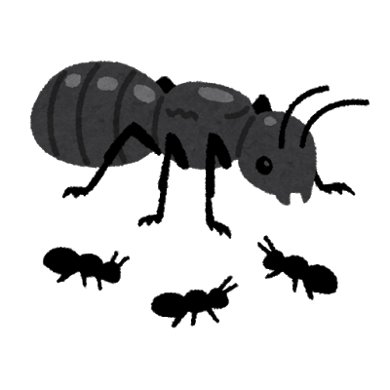


Slide 3
あり

Slide 4
いぬ

Slide 5
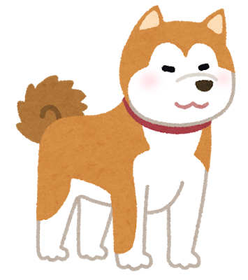

Slide 6
いぬ

Slide 7
うし

Slide 8
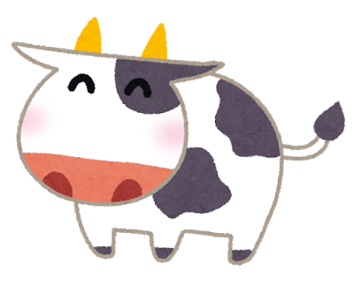

Slide 9
うし

Slide 10
えき

Slide 11
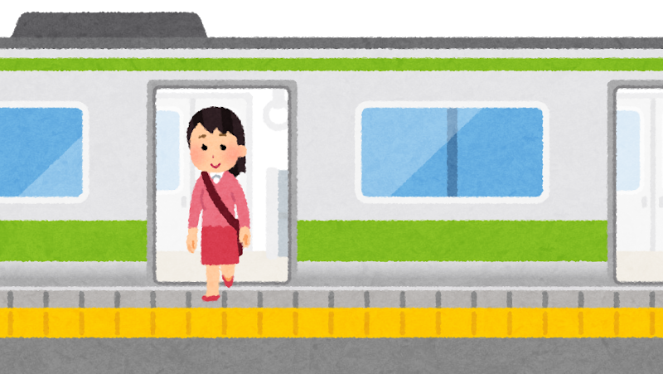

Slide 12
えき

Slide 13
おに

Slide 14
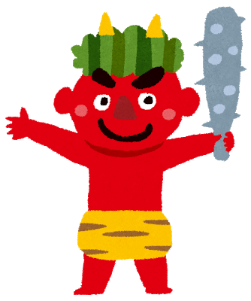

Slide 15
おに

Slide 16
かめ

Slide 17
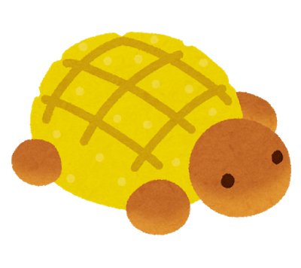

Slide 18
かめ

Slide 19
きく

Slide 20


Slide 21
きく

Slide 22
くも

Slide 23


Slide 24
くも

Slide 25
けいと

Slide 26
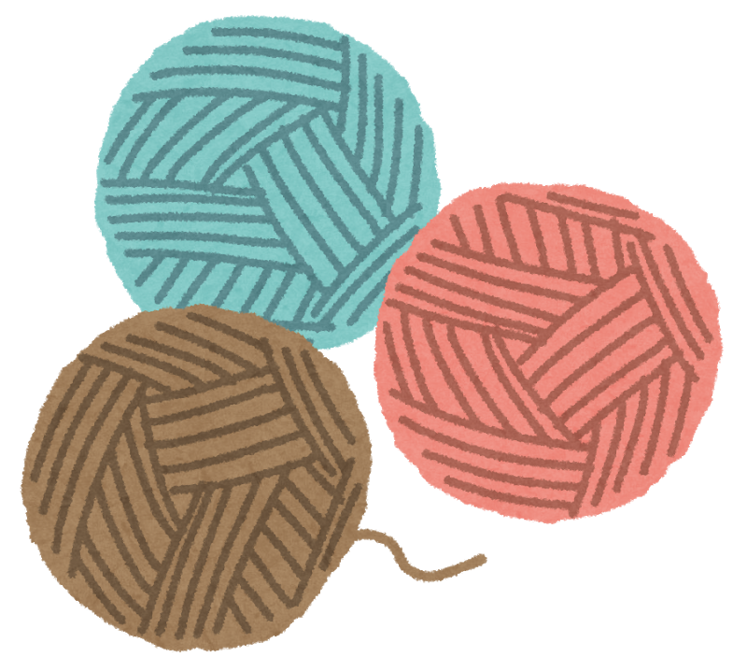

Slide 27
けいと

Slide 28
こい

Slide 29
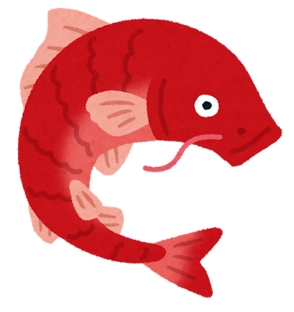

Slide 30
こい

Slide 31
さい

Slide 32
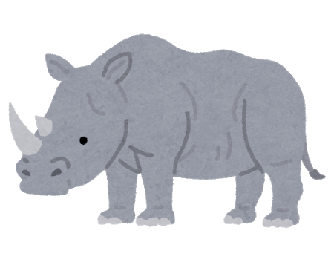

Slide 33
さい

Slide 34
しか

Slide 35
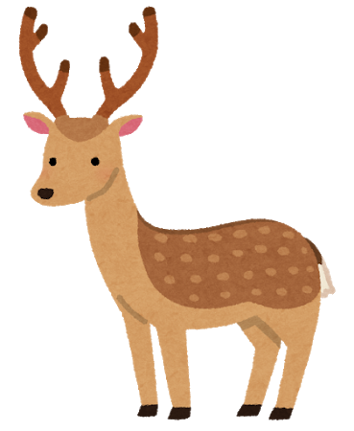

Slide 36
しか

Slide 37
すし

Slide 38
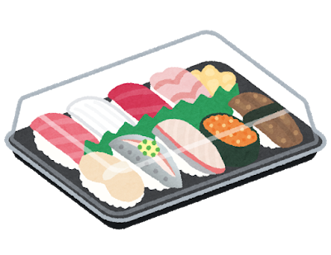

Slide 39
すし

Slide 40
せみ

Slide 41


Slide 42
せみ

Slide 43
そら

Slide 44


Slide 45
そら

Slide 46
たこ

Slide 47


Slide 48
たこ

Slide 49
ちくわ

Slide 50
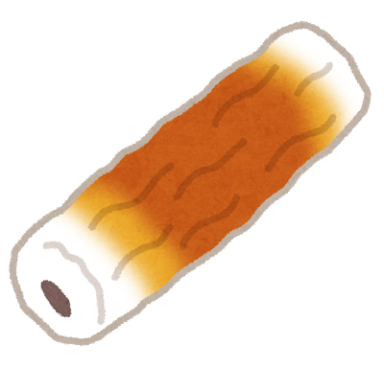

Slide 51
ちくわ

Slide 52
つき

Slide 53


Slide 54
つき

Slide 55
てんと

Slide 56
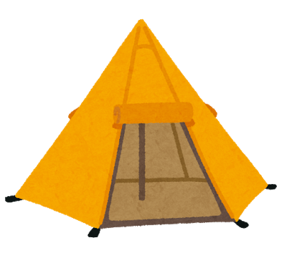

Slide 57
てんと

Slide 58
とり

Slide 59
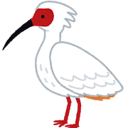

Slide 60
とり

Slide 61
なす

Slide 62
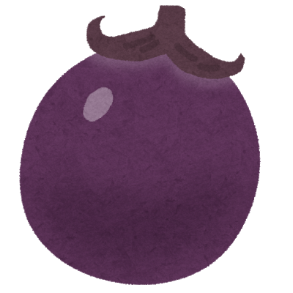

Slide 63
なす

Slide 64
にじ

Slide 65


Slide 66
にじ

Slide 67
ぬる

Slide 68


Slide 69
ぬる

Slide 70
ねこ

Slide 71


Slide 72
ねこ

Slide 73
のり

Slide 74


Slide 75
のり

Slide 76
はり

Slide 77
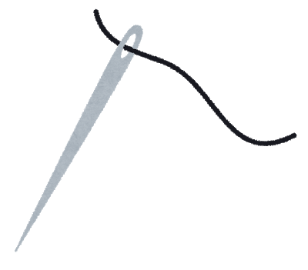

Slide 78
はり

Slide 79
ひな

Slide 80


Slide 81
ひな

Slide 82
ふね

Slide 83


Slide 84
ふね

Slide 85
へび

Slide 86


Slide 87
へび

Slide 88
ほん

Slide 89


Slide 90
ほん

Slide 91
まり

Slide 92


Slide 93
まり

Slide 94
みかん

Slide 95
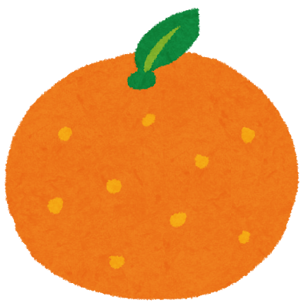

Slide 96
みかん

Slide 97
むかで

Slide 98
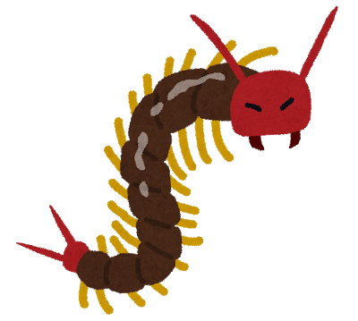

Slide 99
むかで

Slide 100
めだか

Slide 101
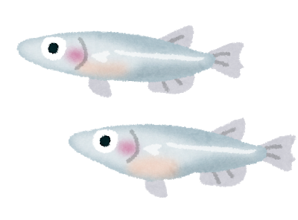

Slide 102
めだか

Slide 103
もも

Slide 104
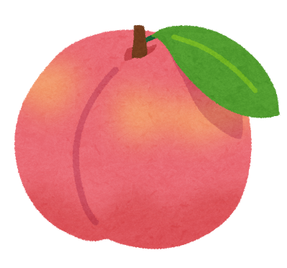

Slide 105
もも

Slide 106
やぎ

Slide 107
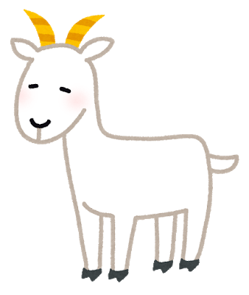

Slide 108
やぎ

Slide 109
ゆり

Slide 110


Slide 111
ゆり

Slide 112
よる

Slide 113


Slide 114
よる

Slide 115
らくだ

Slide 116
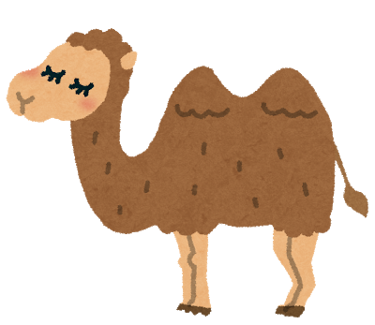

Slide 117
らくだ

Slide 118
りす

Slide 119
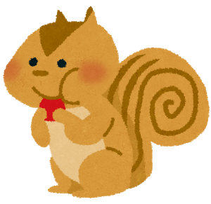

Slide 120
りす

Slide 121
るうれっと

Slide 122
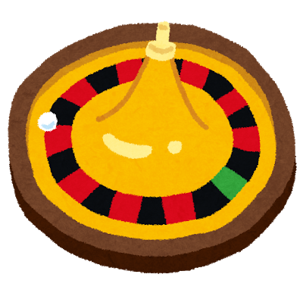

Slide 123
るうれっと

Slide 124
れんげ

Slide 125


Slide 126
れんげ

Slide 127
ろば

Slide 128
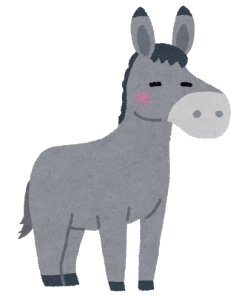

Slide 129
ろば

Slide 130
わし

Slide 131


Slide 132
わし

Slide 133
ぺんぎん

Slide 134
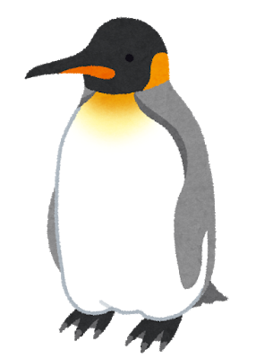

Slide 135
ぺんぎん

